Slide 1
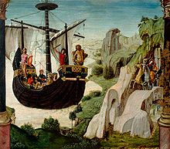
Apollonio Rodio poeta greco di età alessandrina vissuto nel III sec. a.C. (295 a.C. – 215 a.C.)
è l’autore di un poema epico in esametri
Τὰ Ἀργοναυτικά in quattro libri
per un totale di 5836 esametri
Lorenzo Costa
La spedizione degli Argonauti 1484-1490
Musei Civici agli Eremitani, Padova

Slide 2
Il viaggio degli Argonauti
IOLCO COLCHIDE

Slide 3
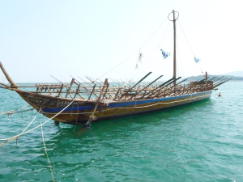
Invocazione ad Apollo Causa della spedizione
Apollonio Rodio, Argonautiche I, 1-11
La traduzione del testo è di Alberto Borgogno – I classici collezione - Mondadori
Da te sia l’inizio, Febo, a che io ricordi le gesta degli eroi antichi che attraverso le bocche del Ponto e le rupi Cianee, eseguendo i comandi di Pelia, guidarono al vello d’oro Argo, la solida nave. Il re Pelia aveva appreso un oracolo, che l’aspettava una sorte atroce in futuro: chi tra i suoi sudditi avesse visto venire calzato di un solo sandalo, quello con le sue trame gli avrebbe dato la morte. Non molto tempo dopo, secondo il tuo oracolo, Giasone, mentre guadava d’inverno l’Anauro, trasse in salvo dal fango un sandalo solo, e l’altro lo lasciò in fondo all’acqua.

Slide 4
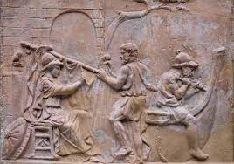
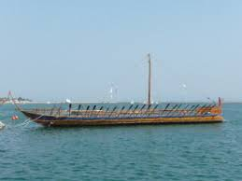
Invocazione ad Apollo Causa della spedizione
Apollonio Rodio, Argonautiche I, 12-22
Presto giunse da Pelia, per prendere parte al banchetto che il re celebrava in onore di Posidone suo padre e degli altri dei: ma di Era Pelasga non ebbe pensiero. Appena vide Giasone capì, e pensò per lui la fatica d’un duro e lungo viaggio, sperando che in mare o tra genti straniere perdesse la via del ritorno. Come Argo costruì la sua nave, con il consiglio di Atena cantano i poeti di un tempo: io voglio invece qui dire la stirpe degli eroi ed il nome, e i lunghi viaggi per mare, e tutte quante le imprese che essi compirono nel loro errare. Siano le Muse ministre del canto.

Slide 5
L’ultimo abbraccio di Alcimede a Giasone
Apollonio Rodio, Argonautiche I 268-291
Alcimede, gettate le braccia al collo del figlio, / lo stringeva piangendo copiosamente /… / piangeva disperata abbracciando / suo figlio e nel dolore diceva queste parole: / «Misera me, dovevo morire all’istante e obliare / gli affanni il giorno stesso in cui udii il re Pelia proferire / il triste comando! Allora, figlio adorato, seppellendomi / con le tue care mani m’avresti fatto l’ultimo dono / che mi attendevo da te, poiché ogni altro compenso / per le mie cure di madre l’ho ricevuto ormai da tempo! / Resterò nella casa vuota, abbandonata come una schiava / … / Quale sciagura è la mia! Neppure in sogno avrei pensato / che la salvezza di Frisso mi avrebbe portato tanto dolore.»

Slide 6
L’ultimo abbraccio di Alcimede a Giasone
Apollonio Rodio, Argonautiche I 292-300
Così Alcimede si lamentava tra i gemiti, e le ancelle / singhiozzavano strette intorno a lei. Allora Giasone / per confortarla le rivolse queste dolci parole: / «Non enumerare all’infinito, madre mia, le tue pene / angosciose: con le lacrime non mi terrai lontano / dai pericoli, ma aggiungerai dolore a dolore. / imprevedibili sono le sciagure che gli dei distribuiscono / ai mortali: trova la forza, anche se hai il cuore / straziato, di accettare la tua sorte…»

Slide 7
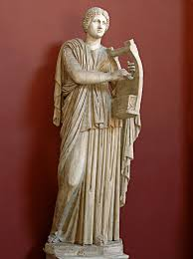
Invocazione ad Erato
Apollonio Rodio, Argonautiche III, 1-5
Ora stammi vicino, Erato, e cantami come Giasone
portò da quel paese a Iolco il vello d’oro grazie all’amore
di Medea. Anche tu sei partecipe del potere di Cipride,
e affascini con le tue ansie le fanciulle inesperte del giogo:
per questo hai un nome che in sé racchiude amore!
Erato, età imperiale Roma - Musei Vaticani

Slide 8
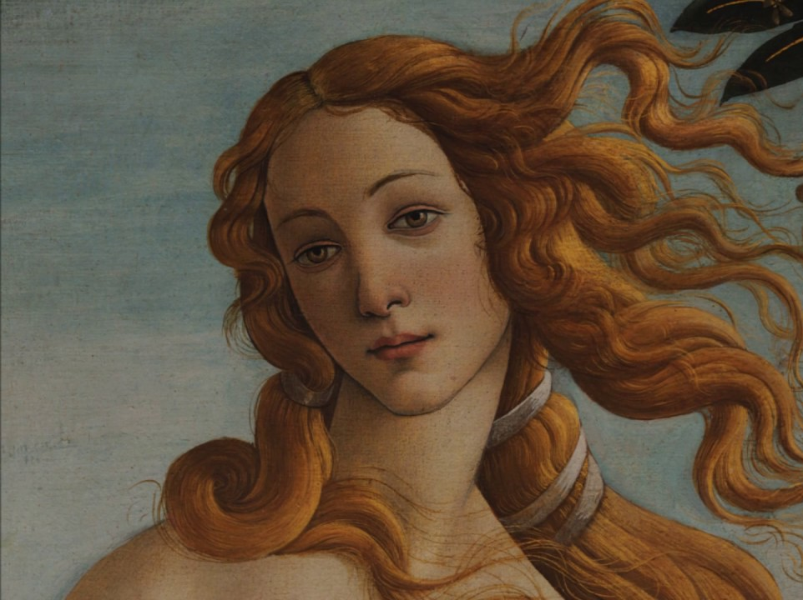
Era ed Atena da Afrodite
Apollonio Rodio, Argonautiche III, 44-49
«… lei sedeva di fronte alla porta su un trono / splendido, sola in casa. Con un pettine d’oro si ravviava / i capelli che le scendevano da ambo le parti sulle spalle / bianchissime. Stava per raccoglierli in lunghe trecce, / ma vide le dee davanti a sé e s’interruppe; le chiamò / dentro alzandosi e le fece sedere, e poi lei stessa si sedette, / mentre fermava con le mani le chiome, rinunciando / a pettinarle.»
Sandro Botticelli
Particolare da la Nascita di Venere
1482-1485
Firenze, Museo degli Uffizi

Slide 9
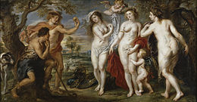
Afrodite dovrà convincere Eros a far innamorare Medea di Giasone in modo da aiutarlo con le sue arti magiche
Apollonio Rodio, Argonautiche III, 84-92
«Non serve la forza delle braccia al nostro scopo: /tu devi startene tranquilla, e solo chiedere a tuo figlio / d’ammaliare di desiderio per Giasone la fanciulla / di Eeta. Se lei gli porgerà benevola i propri consigli, / credo che l’eroe facilmente conquisterà il vello / e farà ritorno a Iolco, poiché è un’astuta ingannatrice.»/ … / «Era ed Atena, a voi forse mio figlio ubbidirebbe / più che a me …
Pieter Paul Rubens, particolare da Il giudizio di Paride, 1638-1639 Madrid, Museo del Prado

Slide 10
Eros non sempre ubbidisce alla madre
Apollonio Rodio, Argonautiche III, 93-103
… di me / non si cura affatto, anzi fa di tutto per umiliarmi. / Avrei voluto persino spezzargli davanti agli occhi le frecce / dal sibilo molesto e l’arco stesso, tanto ero esasperata / per la sua cattiveria: sapete quali minacce m’aveva rivolto / nell’ira? Che tenessi giù le mani da lui finché frenava / la collera, altrimenti in seguito me ne sarei pentita!» / Così disse, e le due dee sorridendo si scambiarono / un’occhiata; allora Cipride riprese con tono afflitto: / «Vedo che le mie pene fanno ridere gli altri, / e non le racconterò più a nessuno…
Pieter Paul Rubens, particolare da Il giudizio di Paride, 1638-1639 Madrid, Museo del Prado

Slide 11
Il giocattolo promesso ad Eros
Apollonio Rodio, Argonautiche III, 129-135
«Perché ridi soddisfatto, ineffabile canaglia? Di nuovo, / hai sconfitto quel povero sciocco, raggirandolo / con i tuoi imbrogli? Ma ora, da bravo, devi fare la cosa / che ti dirò. In cambio avrai da me lo splendido balocco / di Zeus, quello che la nutrice Adrastea costruì per lui / nella grotta dell’Ida quando era ancora un bambino: / una palla veloce!
da Lisippo, copia romana età imperiale Roma - Musei Cpitolini

Slide 12
ἔκϕρασις del giocattolo promesso
Apollonio Rodio, Argonautiche III, 135-144
Neppure dalle mani di Efesto / potresti mai ricevere un giocattolo più bello. È fatta / di cerchi d’oro, con gli attacchi che corrono lungo / ogni cerchio, da ambedue le parti; ma le giunture / sono invisibili, e una voluta cerulea circonda / tutta la sfera. Se l’hai in mano e la lanci, disegna un solco luminoso nell’aria, come una stella cadente. / Io te la darò, ma tu devi colpire con le tue frecce / la ragazzina di Eeta, in modo che si innamori di Giasone: / fallo subito altrimenti sarà minore il mio compenso.»
da Lisippo, copia romana età imperiale Roma - Musei Cpitolini

Slide 13
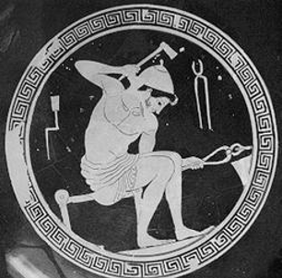
La reggia di Eeta
Apollonio Rodio, Argonautiche III 215-225
S’arrestarono all’ingresso, ammirando il cortile del re / e le grandi porte, e il rincorrersi delle colonne / intorno alle mura, e il fregio di pietra posto / al di sopra dei capitelli di bronzo, fastigio della casa. / Tranquilli varcarono la soglia: presso di essa / viti altissime prosperavano coi loro pergolati / di pampini verdeggianti, ed ombreggiavano / quattro fontane perenni, opera di Efesto. / Latte e vino sgorgavano dalle prime due, mentre la terza versava olio dal fragrante profumo; / l’ultima gettava acqua calda, dicono, nella stagione in cui tramontano / le Pleiadi, e fredda come il ghiaccio al loro sorgere.

Slide 14
La reggia di Eeta
Apollonio Rodio, Argonautiche III 226 - 235
Tali portenti aveva costruito l’ingegnoso Efesto / nel palazzo di Eeta Citeo: e aveva anche forgiato per lui / dei tori dai piedi di bronzo, che dalle bronzee bocche / soffiavano fuoco tremendo, e inoltre un aratro – unico / blocco di duro acciaio – come ringraziamento al Sole / per averlo accolto sul suo carro quando fu sul punto / di perire nella battaglia di Flegra. Era lavorato a sbalzi / anche il portone centrale, e accanto ad esso altre porte / doppie e ben fatte, immettevano nelle stanze / da ambedue le parti, lungo il sontuoso porticato.

Slide 15
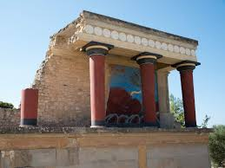
Gli abitanti del Palazzo
Apollonio Rodio, Argonautiche III 238-248
Sul lato trasversale ai portici, a destra e a sinistra, / sorgevano edifici più alti, e nel più alto di tutti / dimorava Eeta, il sovrano, insieme con la sua sposa, / mentre in un altro stava Assirto, figlio di Eeta: / gli aveva dato la vita Asteròdea, ninfa del Caucaso, / prima che Eeta prendesse come sposa legittima / Idìa, l’ultima nata di Teti ed Oceano; …/ Nelle altre dimore stavano insieme con le ancelle, / le due figlie di Eeta Calciope e Medea…

Slide 16
Gli abitanti del Palazzo
Apollonio Rodio, Argonautiche III 248-252
… proprio Medea / essi videro passare dalla sua stanza a quella della sorella. / Era l’aveva trattenuta in casa: di solito non indugiava / nella reggia, ma per tutto il giorno si occupava / del tempio di Ecate, essendo sacerdotessa della dea.

Slide 17
Lo scompiglio della reggia
Apollonio Rodio, Argonautiche III 253-274
Particolare del fregio dall’altare del console Domizio Enobarbo Parigi, Museo del Louvre
Gridò [Medea] quando vide gli uomini accanto a sé, e Calciope / la udì distintamente: le sue ancelle gettarono via fusi / e gomitoli, e in massa si precipitarono fuori con lei. / Fu allora che Calciope vide i suoi figli, e con giubilo / levò le mani al cielo; anch’essi salutarono la loro madre / e l’abbracciarono, felici di rivederla… / …da ultimo uscì lo stesso Eeta: già / era fuori Idìa, la sua sposa, /che aveva udito Calciope. Subito tutto il cortile fu pieno di folla: / molti servi si affaccendavano intorno a un gran toro, / mentre altri facevano a pezzi la legna con la scure, / e altri ancora scaldavano l’acqua: nessuno / risparmiava la fatica pur di servire il sovrano.

Slide 18
Eros scocca la dolorosissima freccia
Apollonio Rodio, Argonautiche III 275-285
Frattanto per l’aria luminosa giunse invisibile Eros / smanioso di colpire, come piomba sulle giovenche / l’assillo che i pastori di buoi chiamano tafàno. / Tese l’arco in fretta nel vestibolo, sotto l’architrave, / e prese dalla faretra un dardo nuovo, dolorosissimo; / poi, non visto, superò la soglia a passi rapidi, / e cercando con gli occhi il bersaglio si rannicchiò / ai piedi dello stesso Giasone. Sistemata la cocca / nella corda e incurvato l’arco con le due mani, tirò / diritto contro Medea: un muto sconcerto invase l’animo / della fanciulla.
Piccadilly Circus London

Slide 19
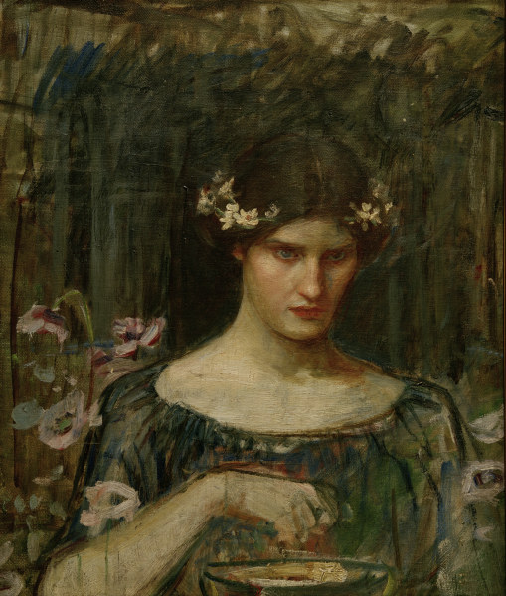
Il dardo brucia simile a fiamma
Apollonio Rodio, Argonautiche III 285-290
Lui fuggì ridendo dalla sala sontuosa, / ma il dardo bruciava profondo nel cuore di Medea / simile a fiamma, e lei sempre gettava sul viso di Giasone il lampo degli occhi, mentre l’animo, un tempo avveduto, / le usciva dal petto per l’ansia: non ricordava più nulla e soltanto si struggeva nella dolcissima pena.
John William Waterhouse (1849 – 1917) Medea

Slide 20
L’amore funesto bruciava il cuore di Medea
Apollonio Rodio, Argonautiche III 291-298
Come una filatrice, che vive del lavoro della lana, / appena alzata getta ramoscelli su un tizzone ardente / per far brillare il fuoco sotto il suo tetto, poiché / è ancora notte, e la fiamma, innalzandosi prodigiosa / dal piccolo ceppo, riduce in cenere tutte le frasche, / così l’amore funesto avvolgeva il cuore di Medea / e lo bruciava nascostamente: le sue tenere guance / si facevano pallide e rosse per lo smarrirsi della mente.
Come una filatrice, che vive del lavoro della lana, / appena alzata getta ramoscelli su un tizzone ardente / per far brillare il fuoco sotto il suo tetto, poiché / è ancora notte, e la fiamma, innalzandosi prodigiosa / dal piccolo ceppo, riduce in cenere tutte le frasche, / così l’amore funesto avvolgeva il cuore di Medea / e lo bruciava nascostamente: le sue tenere guance / si facevano pallide e rosse per lo smarrirsi della mente.
Come una filatrice, che vive del lavoro della lana, / appena alzata getta ramoscelli su un tizzone ardente / per far brillare il fuoco sotto il suo tetto, poiché / è ancora notte, e la fiamma, innalzandosi prodigiosa / dal piccolo ceppo, riduce in cenere tutte le frasche, / così l’amore funesto avvolgeva il cuore di Medea / e lo bruciava nascostamente: le sue tenere guance / si facevano pallide e rosse per lo smarrirsi della mente.
Come una filatrice, che vive del lavoro della lana, / appena alzata getta ramoscelli su un tizzone ardente / per far brillare il fuoco sotto il suo tetto, poiché / è ancora notte, e la fiamma, innalzandosi prodigiosa / dal piccolo ceppo, riduce in cenere tutte le frasche, / così l’amore funesto avvolgeva il cuore di Medea / e lo bruciava nascostamente: le sue tenere guance / si facevano pallide e rosse per lo smarrirsi della mente.
Come una filatrice, che vive del lavoro della lana, / appena alzata getta ramoscelli su un tizzone ardente / per far brillare il fuoco sotto il suo tetto, poiché / è ancora notte, e la fiamma, innalzandosi prodigiosa / dal piccolo ceppo, riduce in cenere tutte le frasche, / così l’amore funesto avvolgeva il cuore di Medea / e lo bruciava nascostamente: le sue tenere guance / si facevano pallide e rosse per lo smarrirsi della mente.

Slide 21
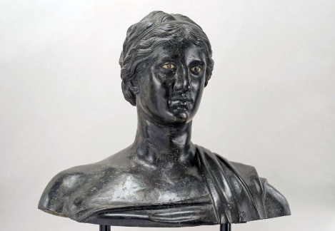
Saffo: la forza dell’amore Pseudo-Saffo, Pompei villa dei Papiri
fr.102 Voigt
Madre dolce, più non riesco a tesser la tela; sono domata dal desiderio di un ragazzo, a causa di Afrodite molle.
fr.47 Voigt
Ἔρος δ' ἐτὶναξέ μοι φρέναϛ, ὠϛ ἄνεμοϛ κὰτ ὄρος δρύσιν ἐμπέτων. Eros squassa l’animo mio, come vento sui monti che investe le querce.
fr.48 Voigt
Sei giunta, ti desideravo, hai dato ristoro all’animo mio bruciante di passione.
fr.130
Ἔροϛ δηὖτέ μ' ὀ λυσιμέληϛ δόνει γλυκύπικρον ἀμάχανον ὄρπετον Eros che scioglie le membra mi scuote nuovamente: dolceamara invincibile belva

Slide 22
Il Fr.31 Voigt nella versione di Salvatore Quasimodo
A me pare uguale agli dèi
chi a te vicino così dolce
suono ascolta mentre tu parli
e ridi amorosamente. Subito a me
il cuore si agita nel petto
solo che appena ti veda, e la voce
si perde nella lingua inerte.
Un fuoco sottile affiora rapido alla pelle,
e ho buio negli occhi e il rombo
del sangue nelle orecchie.
E tutta in sudore e tremante
come erba patita scoloro:
e morte non pare lontana
a me rapita di mente.

Slide 23
Versi III 300-442
Dopo il banchetto, Eeta chiede ai nipoti perché siano tornati e chi siano gli uomini che li seguono
Argo, il più grande dei quattro, racconta di essere stati travolti da una tempesta e di essere stati salvati da Giasone
Spiega poi il motivo del viaggio dell’eroe: riportare in Grecia il vello d’oro
Eeta si infuria pensando che Giasone sia giunto per portargli via il trono
Giasone lo calma «blandendolo con voce carezzevole»
Il re allora gli promette il regno solo se supererà una grande prova: dovrà
aggiogare due tori che spirano fiamme
arare con questi un maggese
seminare nei solchi i denti di un drago
uccidere i guerrieri che nasceranno da quei denti

Slide 24
Medea non ha occhi che per Giasone
Apollonio Rodio, Argonautiche III 443-458
…il figlio / di Esone meravigliosamente si distingueva fra tutti / per grazia e bellezza. Su di lui la giovinetta fissava / obliquamente lo sguardo da sotto il velo candido: / il cuore le si struggeva nell’affanno, e la mente, / spiccato il volo, seguiva l’allontanarsi di Giasone / come in un sogno. … / Anche Medea si ritirò: ma molti tormentosi pensieri / l’agitavano come accade per impulso dell’amore. / Tutto le balenava ancora davanti agli occhi: l’aspetto / di lui e l’abito che indossava, come parlava e il modo / in cui stava seduto, e come si era alzato per andarsene via. / Il turbinio dei pensieri la convinse che al mondo / non esisteva un altro uomo così; e sempre udiva / quella voce, con le dolci parole che aveva pronunciato.

Slide 25
I timori di Medea – primo monologo Apollonio Rodio, Argonautiche III 459-470
Temeva grandemente che i tori o lo stesso Eeta / l’uccidessero: lo piangeva come già morto, presa / da un’angosciosa compassione, e tenere lacrime / di struggente dolore le bagnavano le guance. Soffocando / i singhiozzi pronunciò con dolcezza queste parole: / «Povera me, perché mi prende questo tormento? / Che muoia, alla buon’ora, non importa se da grande eroe / o da piccolo uomo…Però, se riuscisse a salvarsi! Sì, / o Ecate, potente figlia di Perse, ciò avvenga per davvero: che sia salvo, e faccia ritorno nella sua terra! / Ma se è destino che i tori lo uccidano, prima sappia / che almeno io non godo per la sua fine sciagurata.»

Slide 26
Versi III 470-609
«Così la mente di Medea era sconvolta dalla passione.»
Argo propone di ricorrere, grazie all’intercessione della madre Calciope, alle arti magiche di Medea per superare la prova
Giasone, pur riconoscendo che «se il ritorno dipende dalle donne, davvero misera è la speranza», non si oppone
«L’impresa pare a tutti irrealizzabile.»
Si decide di inviar Argo da Calciope
Eeta, molto adirato, è deciso a sterminare gli stranieri, ad incendiare la nave e a punire i figli di Frisso

Slide 27
Il sogno angoscioso di Medea
Apollonio Rodio, Argonautiche III 616-627
Adagiata sul letto, la fanciulla alleviava le sue pene /con un sonno profondo. Ma ben presto l’angoscia / le inviò sogni terribili, portatori di inganno e turbamento. / Le pareva che non per il desiderio di conquistare / il vello del montone lo straniero avesse accettato / la prova, che non a questo fine avesse raggiunto la città / di Eeta, ma per condurre lei nella sua casa / come sposa legittima; le sembrava di lottare lei stessa / contro i tori e di domarli con facilità, ma i suoi genitori / calpestavano la promessa col pretesto che non a lei, / ma a Giasone in persona avevano dato l’ordine / di aggiogare i tori.

Slide 28
Il sogno angoscioso di Medea
Apollonio Rodio, Argonautiche III 628-635
Ne scaturiva una contesa insanabile / tra suo padre e gli stranieri, e alla fine le due parti lasciavano a lei il giudizio: sarebbe stato come voleva / il suo cuore, e lei subito sceglieva lo straniero, senza / curarsi dei genitori. Questi, presi da un dolore violento, / lanciarono un urlo di collera: a quel grido Medea / si svegliò. Diede un balzo, palpitante di paura, e guardò / tutt’intorno i muri della stanza; poi raccolse a fatica / il respiro nel petto, e riavutasi disse ad alta voce…

Slide 29
Medea è sconvolta secondo monologo
Apollonio Rodio, Argonautiche III 635-644
«Povera me, che orribili sogni m’hanno sconvolta! / Temo che questa spedizione di eroi porterà una grande / sciagura poiché il mio animo si esalta per lo straniero; / che sposi una ragazza achea nel suo paese, lontano / da qui: a me siano care la verginità e la casa dei genitori! / Tuttavia voglio crearmi un cuore sfrontato e avvicinarmi / a mia sorella, per saggiare se desidera il mio aiuto / riguardo alla prova, afflitta com’è per i suoi figli: ciò forse spegnerà l’atroce sofferenza del mio cuore.»
George Romney, Lady Hamilton come Medea, 1786

Slide 30
Medea non sa decidersi
Apollonio Rodio, Argonautiche III 645-655
Disse, e levatasi dal letto aprì la porta della camera, / scalza e con una sola veste: era ansiosa di raggiungere / la sorella, e varcò la soglia che dava sul cortile. / A lungo rimase lì nel vestibolo, paralizzata / dalla vergogna, poi si volse e tornò nella sua camera; / quindi uscì di nuovo, e poi ancora si ritirò nella stanza. / Invano i piedi la portavano ora avanti ora indietro: / quando si avviava, l’intima vergogna la tratteneva; / frenata dalla vergogna, era spinta dal desiderio spudorato. / Tre volte tentò, e tre volte si bloccò; alla quarta / si rigirò su se stessa e si gettò prona sul letto.

Slide 31
Un’ancella avverte Calciope che si precipita da Medea
Apollonio Rodio, Argonautiche III 671-680
… la ragazza giaceva / affranta, con ambedue le guance graffiate. Come / vide i suoi occhi bagnati di lacrime così le parlò: / «Ahimè, Medea, perché questo pianto? Cosa ti accade, quale pena crudele sconvolge il tuo cuore? Forse / un malessere inviato dagli dei ti ha invaso le membra? / o sai di una mortale minaccia rivolta da nostro padre / a me e ai miei figli? Come vorrei non vedere mai più / questa casa paterna, né la città, ma abitare ai confini / della terra, dove è sconosciuto il nome dei Colchi!»

Slide 32
La menzogna di Medea
Apollonio Rodio, Argonautiche III 681-692
Così disse (Calciope), e Medea arrossì in volto. Il pudore verginale / a lungo le impedì di rispondere, sebbene lo volesse: / le parole ora le si aggrappavano alla punta della lingua, / ora si inabissavano nel fondo del petto; più volte / balzarono nella sua bocca soave per manifestarsi, ma poi / s’arrestarono, e non divennero voce. Alla fine, spinta / da un amore sfrontato, rispose con questa menzogna: / «Calciope, sono in ansia per i tuoi figli: che nostro padre / non uccida subito anche loro, insieme con gli stranieri! / Un breve assopimento mi ha or ora recato sogni luttuosi: voglia il cielo che non si compiano, che tu non debba / provare per i tuoi figli un dolore così atroce!»

Slide 33
Versi III 693-749
Calciope teme moltissimo per i suoi figli
Prega Medea di venire loro in aiuto
Prostratasi, le abbracciava le ginocchia… insieme reclinarono il capo sul petto e piansero penosamente, strette l’una all’altra: il loro gemito di dolore, sommesso e straziante, si diffondeva nella casa...
Medea promette di portare allo straniero il filtro per ammansire i tori
…rimasta sola , fu di nuovo presa da vergogna e orribile paura: cosa aveva tramato, per un uomo, contro suo padre!

Slide 34
La notte insonne di Medea
Apollonio Rodio, Argonautiche III 750-770
…il silenzio regnava sulle nere tenebre. / Ma il dolce sonno non vinse Medea; era agitata / da ansie infinite per il desiderio dell’Esonide, / e temeva la furia brutale dei tori… / Il cuore nel petto le palpitava velocissimo: come / in una stanza irrompe un raggio di sole, / riflesso dall’acqua appena versata in un lebete / o in un mastello, e guizza ora qua ora là / proiettato dal rapido vortice del liquido, / così alla ragazza turbinava il cuore nel petto. / Sgorgavano dai suoi occhi lacrime di compassione, / e un dolore incessante la bruciava dentro, penetrando / nel corpo per i nervi sottili fin sotto la nuca, là dove / s’insinua il male più atroce quando l’instancabile amore colpisce un’anima con le sue pene. / Ora diceva a se stessa di dargli il filtro per incantare / i tori, ora di non darglielo e di perire insieme con lui…

Slide 35
Il terzo monologo di Medea
Apollonio Rodio, Argonautiche III 771-782
Povera me, qualunque scelta porterà una disgrazia / contro cui il mio animo è impotente: non c’è rimedio / al male che mi brucia con una fiamma incessante! / Dovevano trafiggermi le rapide frecce di Artemide / prima che lo vedessi, prima che i figli di Calciope / partissero per la terra achea: di là un dio o un’Erinni / li ha ricondotti qui per infliggermi pianto e dolore. / Perisca allora durante la lotta, se è destino che muoia / in quel campo! / Ai genitori, infatti, non potrò celare / l’intrigo del filtro: cosa racconterò, con quale astuzia / sottile dissimulerò il mio intervento? E come potrò / vederlo a tu per tu, da solo, lontano dai compagni?

Slide 36
Il terzo monologo di Medea
Apollonio Rodio, Argonautiche III 783-801
Me sciagurata! Sento invece che non finirebbero / le mie pene se soccombesse, anzi la sua morte / sarebbe per me il male più grande. Il pudore, la fama? / si disperdano al vento, e lui, salvo, per il mio aiuto, / se ne torni incolume là dove il suo cuore desidera: / ma io, il giorno stesso in cui avrà portato a termine / la prova, morirò impiccandomi a una trave del tetto / o ingoiando il veleno che annienta la vita. … / … sarò sulla bocca di tutte le donne / colchiche… / … «Colei che morì poiché s’invaghì / di uno straniero, colei che disonorò la casa e i genitori / per appagare la sua lussuria.» Nessuna infamia mi sarà risparmiata nella disgrazia: molto meglio / morire questa notte stessa, nella mia stanza, portando con me / il segreto del mio destino e sottraendomi a ogni / biasimo, che macchiarmi di un’indicibile ignominia!»

Slide 37
Medea è sul punto di uccidersi, ma…
Apollonio Rodio, Argonautiche III 802-824
Disse e andò a cercare il cofanetto dove teneva / molti suoi filtri, in parte benefici e in parte mortali. / Singhiozzava tenendolo sulle ginocchia e bagnava / il petto di lacrime, che sgorgavano fitte e incessanti / mentre piangeva amaramente sulla sua sorte. Voleva / scegliere i farmaci mortali per inghiottirli, e disperata / già slegava i lacci del cofanetto, impaziente / d’estrarli: ma all’improvviso un cupo terrore / dell’orribile regno dei morti l’invase l’anima. / Restò a lungo immobile e muta: tutte le dolci ansie / dell’esistenza le passavano davanti agli occhi; ripensò / ai piaceri di cui godono i vivi e, ragazza com’era, / alla compagnia allegra delle sue amiche: vagliando / lucidamente ogni cosa con l’intelletto, anche / la vista del sole le parve più dolce di prima. / Allora depose il cofanetto sulle ginocchia, senza più / angustiarsi nel dubbio. Ormai mutata, secondo il disegno / di Era, desiderava che l’aurora sorgesse subito / per incontrare Giasone faccia a faccia e consegnargli, secondo i patti, il farmaco incantatore.

Slide 38
L’alba del nuovo giorno
Apollonio Rodio, Argonautiche III 828-842
Lei, non appena vide rifulgere l’aurora, raccolti / con le mani i biondi capelli che irrequieti / fluttuavano in disordine, si deterse le guance / disseccate dal pianto, e rese splendida la sua pelle / con un olio di nettare; poi indossò una tunica / splendida, fermata con fibbie di foggia elegante, / e sul capo divino gettò il velo bianchissimo. / Andava su e giù per la casa battendo il suolo con passi / sicuri, dimentica dell’infinito dolore presente / e di quello che l’attendeva in futuro, ancora più atroce. / Impartiva gli ordini alle dodici ancelle sue coetanee, / che ancora non avevano diviso il letto con un uomo / (trascorrevano la notte nel vestibolo della sua stanza / odorosa) : aggiogassero in fretta i muli al carro, poiché / voleva essere condotta allo splendido tempio di Ecate.

Slide 39
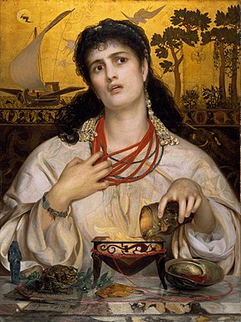
I preparativi di Medea
Apollonio Rodio, Argonautiche III 843-868
E mentre le ragazze erano intente a preparare / il carro, estrasse dal fondo del suo cofanetto il filtro / che dicono abbia lo stesso nome di Prometeo. / Chi ne unge il corpo dopo essersi propiziato / con sacrifici notturni la dea unigenita Daira, / è invulnerabile ai colpi del bronzo, né può cedere / alla vampa del fuoco: per tutto quel giorno / è insuperabile per forza e ardimento. / … / Preso il filtro dal cofanetto, lo pose sotto la fascia / profumata che le cingeva il seno divino.
Anthony Frederick Augustus Sandys Medea, 1868

Slide 40
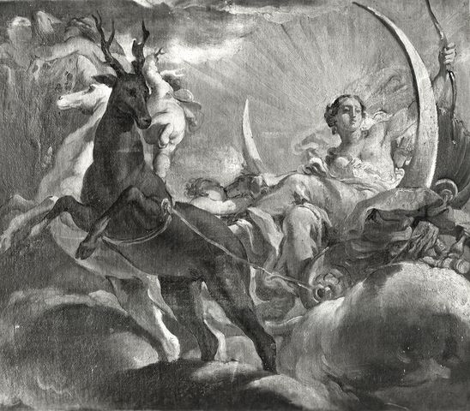
La corsa sul carro
Apollonio Rodio, Argonautiche III 868-886
Varcata la soglia, salì sul rapido carro, e insieme montarono / due ancelle, da ambo le parti; lei stessa prese le redini, / e con la destra impugnò la frusta elegante: / mentre guidava per la città, le altre ancelle / le correvano appresso nell’ampia strada, / aggrappandosi dietro al carro e sollevando / le tuniche leggere fin sopra i candidi ginocchi. /
Come quando la figlia di Leto, presso le amabili acque / del Partenio o dopo il bagno nel fiume Amniso, / avanza tra i monti ritta sul carro d’oro / trainato da rapide cerbiatte - si dirige verso il fumo / odoroso di un’ecatombe lontana, e la seguono / le ninfe sue compagne … / le fiere tremano / al suo passaggio, e mugolando scuotono la coda - , così / quelle attraversano di corsa la città, e intorno la gente / si ritraeva schivando gli occhi della fanciulla regale. /
Gaetano Gandolfi, Diana come dea Luna sul carro, 1775 ca., Pinacoteca Nazionale, Bologna

Slide 41
Versi III 887-947
Medea giustifica il suo comportamento agli occhi delle ancelle: Argo e Calciope le chiedono di aiutare lo straniero
«voi però non ditelo a nessuno: / guai se la storia giungesse alle orecchie di mio padre!»
Lei gli darà un falso filtro, privo di ogni potere
«ma vi prego, state lontane da me quando lui sarà qui»
Anche Giasone si avvia al tempio di Ecate, prima accompagnato da Mopso ed Argo, poi da solo
La sua bellezza è irresistibile
«Nessuno mai al tempo degli uomini antichi, / né tra i figli dello stesso Zeus né tra gli eroi / che nacquero dal sangue degli altri immortali, / fu quale la consorte di Zeus rese quel giorno / l’Esonide nell’aspetto e nel modo di parlare.»

Slide 42
L’attesa di Medea
Apollonio Rodio, Argonautiche III 948-965
Intanto Medea cantava, ma il suo animo era fisso / ad un solo pensiero, e nessuna delle canzoni che intonava / le recavano svago: subito le interrompeva smarrita, / e non riusciva a fermare l’occhio sul coro delle ancelle, / ma sempre volgeva il capo guardando lontano / verso il sentiero; più volte le si spezzò il cuore / nel petto, quando sentendosi sfiorata da un fruscio / si domandava se era il vento o il passo di un uomo. / Ma poi all’improvviso lui apparve al suo desiderio: / lo vide altissimo come l’astro Sirio, che sorge / sopra l’Oceano ed offre l’impareggiabile spettacolo / della sua luce, ma porta alle greggi immensa rovina; / così l’Esonide giunse per lei sfolgorante a vedersi, / ma col suo apparire accese un’atroce, sciagurata / passione. Il cuore le balzò fuori dal petto, e subito / gli occhi le si annebbiarono, mentre un rosso di fuoco saliva alle sue guance; non poté muovere le ginocchia / né avanti né indietro, e i piedi le si fissarono al suolo.

Slide 43
L’uno di fronte all’altra
Apollonio Rodio, Argonautiche III 967-974
Stavano fermi l’uno di fronte all’altra, senza / parola, simili a querce o ad alti pioppi, che piantati / fianco a fianco sui monti restano immobili quando l’aria / è tranquilla, ma sono capaci di infiniti sussurri / se li scuotono le raffiche del vento: così per il soffio / d’Amore stavano per effondere copiose parole. / Capì l’Esonide che Medea era sconvolta da un male / inviato dagli dei, e le parlò con voce carezzevole…
particolare da una pittura ad olio di Paolo Anesi (1697-1773) Pinacoteca Civica di Forlì

Slide 44
Le lusinghe di Giasone
Apollonio Rodio, Argonautiche III 975-1007
Perché, fanciulla, hai timore di me?...
Non ho mai pronunciato parole arroganti…
Siamo giunti come amici in questo santuario…
…promettesti a tua sorella di darmi il filtro che tanto desidero…
Per Ecate… io ti prego…per i tuoi genitori…per Zeus che protegge gli ospiti e i supplici…
Senza di te non potrò superare l’orribile prova…
In futuro ti dimostrerò la mia riconoscenza per l’aiuto…
Darò gloria immensa al tuo nome…anche gli altri eroi ti celebreranno…
Anche Teseo riuscì a superare prove durissime grazie all’amore di una fanciulla, Arianna…
Si imbarcò sulla nave di Teseo…gli dei l’ebbero cara…una corona di stelle porta il suo nome…
…anche a te gli dei si mostreranno grati se salverai la mia schiera di nobilissimi eroi…
Una bontà squisita s’accompagna alla tua bellezza!

Slide 45
Medea consegna il filtro
Apollonio Rodio, Argonautiche III 1008-1021
Così disse lusingandola, ed ella abbassò gli occhi / sorridendo divinamente; le si sciolse il cuore nel petto / per la lode, le parve di prendere il volo. Poi fissò / gli occhi sul volto di Giasone, ma non sapeva con quale / parola cominciare: tutto voleva dirgli, in un solo / momento! Allora estrasse con decisione il filtro / dalla fascia profumata: subito lui lo ricevette con gioia / nelle sue mani. Nell’estasi anche l’anima gli avrebbe / dato strappandola dal petto, se gliel’avesse chiesta, / tanto dolce era la fiamma che l’amore faceva splendere / sul biondo capo dell’Esonide, e che rapiva il lampo / dei suoi occhi: si scioglieva, inondata da una calda / e profonda tenerezza, come si scioglie la rugiada / sulle rose, quando riceve calore dai raggi dell’aurora.

Slide 46
Versi III 1022-1064
Medea «con le ciglia illuminate da un dolce sorriso» spiega a Giasone come usare il filtro:
ricevuti da Eeta i denti del drago per la semina, a metà della notte dovrà bagnarsi nel fiume
da solo, vestito di nero, costruirà una fossa dentro cui sacrificare un’agnella che dovrà poi porre su di una pira innalzata sulla fossa stessa
compirà una libagione di miele in onore di Ecate
dovrà allontanarsi dalla pira senza mai voltarsi
all’alba ungerà il corpo, la lancia, lo scudo e la spada con il filtro ricevuto, diventando invulnerabile per l’intero giorno al fuoco e ai colpi dei Terrigeni
aggiogati i tori spiranti fuoco e arato il maggese, seminerà i denti del drago da cui nasceranno i Giganti
tra loro getterà una pesante pietra: essi si uccideranno a vicenda per impadronirsene come cani rabbiosi intorno ad un osso
superata la prova, potrà riportare il vello in Grecia
«Va’ pure dove desideri, dove ti piace tornare, una volta partito da qui.»
Detto questo tacque, e abbassò gli occhi a terra mentre calde lacrime le bagnavano le guance divine.

Slide 47
Versi III 1069-1162
«Ricordati del nome di Medea, se un giorno tornerai / nella tua patria, così come anch’io serberò il ricordo / di te pur lontano. Ma ora dimmi: / dov’è la tua casa? Dove andrai con la nave, partito da qui?...e raccontami / della ragazza che prima hai nominato, la figlia illustre di Pasifae, che fu sorella di mio padre.»
Giasone accenna alla sua terra e spera che Eeta possa comportarsi come Minosse
Medea gli ricorda che il padre non è uomo da patti ospitali e che lei desidera solo non essere dimenticata
Giasone replica con questa proposta:
«…Perché parlare a vuoto? Se tu verrai tra quelle genti, nella terra / dell’Ellade, uomini e donne ti tributeranno onore / e rispetto… / …dividerai con me il letto nel talamo nuziale come moglie legittima e nulla ci separerà nel nostro amore, finché la morte / stabilita dal destino non ci coprirà col suo velo.»
Medea, «la sua anima ormai volava in alto tra le nubi», ritorna alla reggia senza parlare e non risponde neppure alle domande di Calciope
Sedeva sopra un basso sgabello ai piedi del letto / con una guancia appoggiata di lato alla mano sinistra / e gli umidi occhi fissi nelle palpebre, pensando / al male di cui si era resa complice col suo disegno.

Slide 48
La prova
Annibale, Agostino e Ludovico Carracci Storie di Giasone e Medea Palazzo Fava, Bologna, 1584

Slide 49
La prova
Annibale, Agostino e Ludovico Carracci Storie di Giasone e Medea Palazzo Fava, Bologna, 1584

Slide 50
Invocazione alla Musa
Apollonio Rodio, Argonautiche IV 1-4
Erato, statua romana del II secolo d.C. Ny Carlsberg Glyptotek, Copenhagen, Danimarca
Divina Musa, figlia di Zeus, tu stessa ora canta i pensieri e le pene della fanciulla colchica, poiché in me la mente fluttua priva di parole, e non so dire se per lo smarrimento di una passione funesta o per terrore e vergogna lasciò il popolo dei Colchi

Slide 51
Medea è preda del terrore
Apollonio Rodio, Argonautiche IV 6-19
Nella reggia per tutta la notte Eeta, tra i nobili / della sua gente, tramava un perfido inganno / contro gli eroi, con l’animo gonfio d’ira per la prova / sciagurata, e ormai certo che le sue stesse figlie / non erano del tutto estranee al successo dell’eroe. / allora Era gettò in cuore a Medea un atroce terrore: / tremò la fanciulla come un’esile cerbiatta che nel folto / di un cupo bosco è atterrita dal latrato dei cani, e d’un tratto capì il vero: al padre non era sfuggito / il suo aiuto, e adesso la sua angoscia avrebbe colmato / la misura! Temeva che le ancelle la tradissero : il fuoco / le salì agli occhi e un rombo terribile alle orecchie; / più volte si portò la mano alla gola, e strappandosi / a ciocche i capelli urlò nel pianto il suo dolore.

Slide 52
Medea decide di fuggire
Apollonio Rodio, Argonautiche IV 20-28
E contro il destino sarebbe perita quello stesso giorno / col veleno, annullando i disegni di Era, se la dea / non avesse confortato la sua angoscia, suggerendole / di fuggire coi figli di Frisso. Allora si calmò nel petto / il suo cuore ondeggiante. Ormai sicura, si gettò in seno / tutti i filtri, vuotando il cofanetto: poi baciò il letto, / e gli stipiti della porta doppia, dentro e fuori, e accarezzò / le pareti; con le mani si strappò dal capo una lunga ciocca / di capelli e la lasciò nella stanza, ricordo per la madre / della sua verginità, prorompendo in un gemito convulso.

Slide 53
L’addio alla madre La fuga
Apollonio Rodio, Argonautiche IV 41-48
Apollonio Rodio, Argonautiche IV 29-34
… da soli cedettero davanti a lei i chiavistelli delle porte, / spalancandosi per la magia delle rapide formule. / Correva per le anguste vie a piedi nudi, sollevando / il peplo con la sinistra sino alla fronte per coprirsi / gli occhi e le belle guance, e alzando con la destra / l’orlo del chitone. Per un sentiero oscuro, fuori dalle mura della spaziosa città, andava rapidamente / spinta dal terrore…
Me ne vado, madre mia, e ti lascio al mio posto questi / lunghi capelli: sii felice pur sapendomi lontana! Addio, / Calciope, addio casa tutta: il mare doveva smembrarti, / straniero, prima che giungessi alla terra Colchica!» / Così disse e copiose lacrime le scendevano dagli occhi.

Slide 54
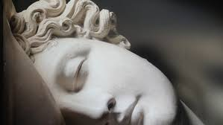
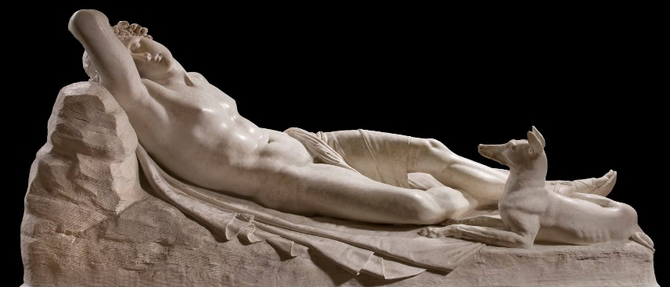
Versi IV 54-91
La Luna, nel vedere la fuga precipitosa di Medea, gioisce maliziosamente
«Non io sola mi dirigo errabonda verso l’antro Latmio, / non io soltanto ardo per lo splendido Endimione … / Ora anche tu, è chiaro, hai incontrato simile sventura… / Corri dunque e rassegnati a sopportare / il lacerante dolore…»
Medea è accolta dagli Argonauti
Prima di salire sulla nave esige che Giasone rinnovi davanti ai compagni la promessa di condurla in Grecia come sua legittima sposa
«Io ti consegnerò il vello d’oro, ma tu, in mezzo ai tuoi compagni, / chiama gli dei a testimoni di quanto promettesti: / non permettere che io, priva di chi si curi di me, / sia derisa ed oltraggiata in una terra lontana.»
Antonio Canova, Endimione dormiente - 1822

Slide 55
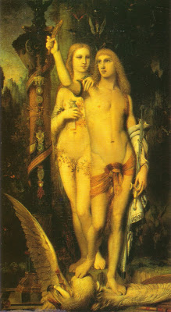
Il giuramento di Giasone
Apollonio Rodio, Argonautiche IV 95-98
«Mia incredula, siano testimoni di questo giuramento / lo stesso Zeus ed Era Coniugale, consorte di Zeus: / io ti condurrò come sposa legittima nel mio palazzo, / quando avremo fatto ritorno nella terra dell’Ellade.»
Gustave Moreau, Medea e Giasone, 1865 Museo D’Orsay, Parigi

Slide 56
Medea-maga addormenta il serpente
Apollonio Rodio, Argonautiche IV 123-130
Apollonio Rodio, Argonautiche IV 143-162
… i due giunsero al bosco / sacro per un sentiero, e cercarono la quercia immensa / da cui pendeva il vello, simile a una nube che rosseggia / infiammandosi ai raggi del primo mattino. / Ma l’attento serpente dagli occhi insonni li vide / fin dai primi passi, e protese contro di loro / il collo smisurato, sibilando mostruosamente: / stridevano le rive del fiume e la grandissima foresta.
… srotolava le spire immani, / ricoperte di dure squame. Ma la ragazza si spinse tra i cerchi in movimento fino agli occhi: invocò / con dolci formule il Sonno… / …e a gran voce pregò la Notturna / Sovrana Infernale, affinché benevola le desse la vittoria. / L’Esonide la seguiva terrorizzato; ma ormai il serpente, / catturato dall’incantesimo, rilasciava la spina lunghissima / e le gigantesche volute, spianando gli innumerevoli anelli /… / ma ancora alzava la testa orripilante… / … Medea imbrattò coi filtri un ramoscello di ginepro … / cosparse gli occhi del mostro con droghe / efficaci, recitando parole magiche: tutt’intorno / l’odore acuto del farmaco diffuse il sonno. La bocca / del mostro s’abbatté a terra lì sul posto, e le infauste / spire si distesero all’indietro tra i fitti alberi del bosco, / per lunghissimo tratto.

Slide 57
Giasone si impadronisce del vello
Annibale, Agostino e Ludovico Carracci Storie di Giasone e Medea Palazzo Fava, Bologna, 1584

Slide 58
Versi IV 164-349
Ritornato tra i compagni con il vello, Giasone li esorta a partire immediatamente per evitare l’ira di Eeta e di proteggere Medea che, col suo intervento, ha salvato tutta la Grecia, non solo loro: «la porterò nel mio palazzo come sposa legittima»
La nave Argo salpa con a bordo la fanciulla
Giunti sulle coste della Paflagonia compiono sacrifici ad Ecate
Argo suggerisce di risalire il fiume Istro (Danubio) per poi prendere un suo ramo che scorre in direzione del mare di Cronos, cioè dell’Adriatico
La flotta dei Colchi, guidata da Assirto, seguendo una rotta diversa, giunge nel mare di Cronos prima della nave Argo
Gli Argonauti si rifugiano in un’isola deserta sacra ad Artemide
Per non soccombere, vengono a patti con i Colchi: avrebbero tenuto il vello e si sarebbero affidati alla decisione di un giudice straniero per Medea

Slide 59
L’ira di Medea
Apollonio Rodio, Argonautiche IV 355-393
«…che piano è mai questo, ordito / sulla mia pelle? Dunque il successo ti ottenebra la mente, / e non ti curi di ciò che dicesti costretto dal bisogno! / Dove sono finiti i giuramenti davanti a Zeus supplice / e le soavi promesse? Per queste io ho abbandonato la patria, la casa gloriosa, i genitori / … / ti seguirò nell’Ellade come figlia, sposa e sorella: / ma tu proteggimi, sempre e senza riserve! Vuoi / lasciarmi sola per andare in cerca di qualche re? / Difendimi, piuttosto! Siano per te immutabili i patti / … / oppure tagliami subito la gola con la spada, / avrò un compenso degno della mia frenesia. / Miserabile! Se questo re, nelle cui mani ambedue / metterete il triste patto, m’assegnasse al fratello, come / giungerei al cospetto di mio padre? Con una bella fama / davvero!...» E ribolliva di un’ira feroce; avrebbe voluto / dar fuoco alla nave e distruggere ogni cosa davanti / a tutti, e gettarsi lei stessa nel grande incendio.

Slide 60
Versi IV 395-447
Giasone cerca di addolcirla: il patto è solo il mezzo per rinviare lo scontro con Assirto
Medea si rende conto che «Ai precedenti delitti è necessario aggiungerne un altro»: devono eliminare Assirto
Adescherà il fratello e lo farà cadere nelle mani di Giasone che lo ucciderà
L’inganno: convoca Assirto di notte presso il tempio di Artemide nell’isola dei Brigi dove sono approdati, perché, dice, desidera escogitare con lui un piano per tornare con il vello nella casa padre. «Contro la sua volontà, come una preda, era stata consegnata dai figli di Frisso agli stranieri»
«Sciagurato amore, grande flagello, grande maledizione per gli uomini! Da te nascono discordie mortali e pianti e prove ed altre angosce infinite che non ci danno tregua»

Slide 61
Uccisione di Assirto
Apollonio Rodio, Argonautiche IV 455-475
Tratto in inganno dalle perfide promesse…/ Da solo andò incontro alla sorella, e la interrogava / cautamente… / …sull’inganno escogitato contro gli stranieri. / Già si accordavano su ogni punto, ma all’improvviso / l’Esonide balzò fuori dalle tenebre del nascondiglio: / teneva in mano la spada nuda. Subito Medea volse / altrove lo sguardo e si coprì col velo, per non vedere / la morte violenta del fratello. Giasone, come un macellaio / che abbatte un grande toro dalle corna possenti, lo colpì / … L’eroe cadde nel vestibolo, in ginocchio: / spirando raccolse nel cavo delle mani, atto estremo, / il sangue nero della ferita, e imbrattò il candido velo / e il peplo di Medea, che pure s’era scansata. La crudele / e onnipotente Erinni vide esattamente, col suo sguardo / obliquo, l’azione mostruosa che i due avevano compiuto.

Slide 62
Un terribile rito
Apollonio Rodio, Argonautiche IV 476-481
L’eroe Esonide tagliò al morto le estremità, e per tre / volte leccò il sangue, sputando la sozzura, come / si conviene a chi deve espiare un’uccisione compiuta / a tradimento; poi seppellì il cadavere ancora umido / là dove tuttora giacciono quelle ossa, tra le genti Assirte.
È il rito del maschalismòs (da μασχαλίζω = tagliare le estremità dell’ucciso e porle sotto le ascelle)
Nelle Argonautiche prende il posto del diasparagmòs (da διασπαράσσω = lacerare, fare a brandelli) di Assirto presente nella tradizione mitica
Lo si compie per impedire all’ucciso qualsiasi vendetta

Slide 63
Versi IV 482-717
Dopo il delitto gli Argonauti riprendono il loro viaggio e giungono presso la foce dell’Eridano (Po)
Era impedisce ai Colchi di inseguirli ed essi, temendo l’ira di Eeta, non tornano nel loro paese, stabilendosi nell’Illiria
La trave parlante della nave Argo rivela agli eroi che Zeus è adirato per l’uccisione di Assirto e che devono purificarsi presso Circe
Per giungere da lei nel mare Ausonio (Tirreno) risalgono l’Eridano, passano nel Rodano attraverso i laghi Celtici, giungono nel mar di Sardegna, navigano lungo le coste tirreniche e giungono ad Eea, dimora di Circe
La videro mentre purificava nell’acqua del mare vesti e capelli dopo un terribile e premonitore sogno notturno: la casa grondava sangue e il fuoco bruciava i suoi filtri magici
Medea e Giasone la seguono a palazzo dove Circe compie il rito della purificazione essendosi i due, muti, rifugiatisi presso il focolare secondo l’uso dei supplici

Slide 64
Le dure parole di Circe
Circe è desiderosa di sapere
Medea racconta tra le lacrime ogni cosa: il viaggio, le prove, l’ansia di Calciope, la fuga con i nipoti, l’ira del padre
«Non parlò dell’uccisione di Assirto: Circe la intuì, ma ebbe pietà delle sue lacrime»
Apollonio Rodio, Argonautiche IV 742-749
…infame / è il delitto da te compiuto! Ma poiché appartieni / alla mia stirpe, e come supplice giungesti presso di me, / non t’affliggerò con altri mali: solo vattene dalla mia / casa, e fa da accompagnatrice a questo straniero / sconosciuto, chiunque sia, che scegliesti contro il volere / di tuo padre. E non abbracciarmi le ginocchia presso / il focolare: io biasimo le tue scelte e la fuga vergognosa.»

Slide 65
Versi IV 749-1010
«Un dolore violento prese Medea; si coprì gli occhi col peplo e singhiozzava, ma l’eroe la prese per mano e la portò fuori dal palazzo, spaventata e tremante: così si dipartirono dalla casa di Circe»
Gli Argonauti partono da Eea e riprendono il viaggio
Orfeo annulla l’effetto del canto delle Sirene con la sua musica
Con l’aiuto di Teti e delle Nereidi superano i mostri Scilla e Cariddi e le Plancte, scogliere infuocate
Costeggiano la Trinacria e vedono le bianche vacche del Sole pascolare
Arrivo degli eroi a Drepàne, nella terra dei Feaci, dove sono accolti dal re Alcinoo
Qui giungono anche i Colchi che chiedono che sia loro consegnata Medea
Il re intende risolvere la contesa tra le parti senza ricorrere alle armi

Slide 66
Medea supplica Arete
Apollonio Rodio, Argonautiche IV 1011-1028
«Sono ai tuoi piedi, regina, soccorrimi, / non consegnarmi ai Colchi perché sia condotta da mio / padre! Anche tu appartieni alla stirpe degli uomini, / e sai che la mente corre velocissima alla rovina / dopo un errore commesso per leggerezza: per questo, / non per lascivia, mi sono perduta. … / … ero incapace di volere, quando partii di là / con uomini stranieri; un terrore sconvolgente mi indusse / a concepire questa fuga, poiché avevo sbagliato, e ormai / ogni altra via era preclusa: ma la mia cintura rimane inviolata e senza macchia, come nella casa di mio padre. / Abbi dunque pietà, regina, e convinci il tuo sposo…»

Slide 67
Versi IV 1030-1160
Arete intercede in favore di Medea presso il consorte Alcinoo
Il re così decide: se la fanciulla è ancora vergine, sarà restituita al padre; se divide il talamo con Giasone, non sarà separata da lui
Arete fa giungere a Giasone il suo consiglio: deve unirsi subito in matrimonio con Medea
Le nozze vengono celebrate quella stessa notte nella grotta un tempo abitata da Macride, figlia di Aristeo
«In quella grotta prepararono un grande letto e sopra vi stesero il fulgido vello d’oro… Le ninfe portavano nel candido seno variopinti fiori… tutte erano circonfuse da una luce come di fuoco, tanto splendore si irradiava. Ancora oggi si chiama Antro di Medea la grotta divina in cui le ninfe consacrarono quelle nozze, stendendo veli profumati, mentre gli eroi, con le lance da guerra tra le mani – temevano un attacco fulmineo dei nemici – e col capo coronato di foglie verdeggianti, sulle chiare note della cetra di Orfeo, cantavano all’unisono l’imeneo davanti alla soglia nuziale.»

Slide 68
Amara riflessione del poeta
Apollonio Rodio, Argonautiche IV 1165-1169
Noi, stirpe dei mortali votati al dolore, non possiamo mai
camminare nella gioia con passo sicuro, perché sempre
qualche amara sofferenza s’insinua nei momenti felici:
così anche loro, mentre godevano le dolcezze
dell’amore, erano in ansia per il giudizio di Alcinoo.
Apollonio Rodio, Argonautiche IV 1161-1164
Non nel paese di Alcinoo avrebbe voluto celebrare
le nozze l’eroe Esonide, ma nella casa del padre
a Iolco, al termine del viaggio, e uguale era il pensiero
di Medea: fu per necessità che si unirono allora.

Slide 69
Versi IV 1170-1625
La notizia delle nozze si diffonde e il re pronuncia il verdetto sfavorevole ai Colchi che gli chiedono di restare nella sua terra per evitare le ire di Eeta
Gli Argonauti partono da Drepàne dopo aver ricevuto moltissimi doni tra cui dodici ancelle feacie che Arete dà a Medea come seguito personale
Sono già in vista delle coste del Peloponneso quando una tempesta spinge la nave Argo in Libia, facendola insabbiare nelle secche della Sirte
La nave sarà caricata sulle loro spalle e, portata attraverso il deserto per dodici giorni e dodici notti, viene depositata nel lago Tritone
Gli eroi possono finalmente dissetarsi alla fonte indicata loro dalle Esperidi, fatta scaturire il giorno prima da Eracle dopo l’uccisione del serpente guardiano e il furto delle mele d’oro
Con l’aiuto dello stesso dio Tritone gli Argonauti riescono ad uscire dal lago e ad immettersi nel mare

Slide 70
Versi IV 1626-1781
Navigano fino a Carpato e da lì giungono davanti a Creta, ma non riescono a sbarcare ostacolati dal gigante di bronzo Talos che scaglia contro di loro enormi macigni
«Ma il gigante dovette cedere al terribile potere di Medea, signora dei filtri.» Da lei ammaliato, si ferisce da solo alla caviglia e muore
Gli Argonauti, partiti da Creta, dopo una sosta ad Anàfe (Apparizione), isoletta delle Sporadi così detta perché fatta apparire da Febo Apollo giunto in loro aiuto, arrivano ad Egina
Sbarco ad Egina dove gareggiano nel far provvista d’acqua
«Siatemi propizi, o eroi, stirpe dei beati, e questi canti d’anno in anno siano per gli uomini sempre più dolci da cantare. Io sono giunto al termine glorioso delle vostre fatiche, poiché nessuna prova poi vi capitò dopo che ripartiste da Egina, né si levò contro di voi la furia dei venti, ma tranquilli, costeggiando la terra Cecropia ed Aulide, a ridosso dell’Eubea, e le città Opunzie dei Locri, gioiosamente metteste piede sulla spiaggia di Pagase.»

